Slide 1
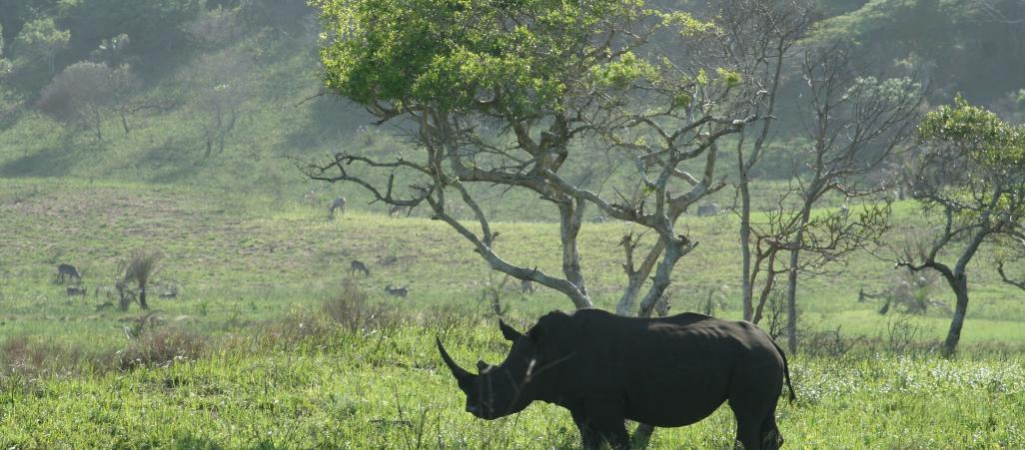


BIOPAMA – Le Programme pour la biodiversité et la gestion des aires protégées
Session d’information: appels à propositions
Afrique de l’est et australe 2022. 03.03.2022

Slide 2


Le Fonds d’Action
Logique
Objectif:
Améliorer la conservation de la biodiversité dans les zones prioritaires en finançant des actions concrètes sur le terrain qui répondent aux actions prioritaires de gestion et de gouvernance identifiées par les outils de diagnostic.
An initiative of the ACP Group of States financed by the European Union's 11th EDF.

Slide 3
Le Fonds d’Action BIOPAMA
Objectifs spécifiques:
Améliorer la gestion et la gouvernance des zones prioritaires en s’attaquant aux limitations existantes ;
Appliquer le cadre juridique nécessaire pour parvenir à une conservation efficace de la biodiversité dans les aires protégées ;
Soutenir les initiatives des communautés locales visant à améliorer les moyens de subsistance des populations locales tout en contribuant efficacement à la gestion des aires protégées .
An initiative of the ACP Group of States financed by the European Union's 11th EDF.

Slide 4
Le Fonds d’Action BIOPAMA
Budget global : 21 millions d'euros
Portée : zones prioritaires dans 79 pays ACP/6 régions
Type de subvention | Budget maximal | Durée maximale | Niveau d’intervention
Petites subventions techniques pour des évaluations (STGA) | ≤ €20,000 | 5 mois | Site ou système
Subventions d’intervention rapide (RRG) | ≤ €50,000 | 12 mois | Local
Petites subventions techniques (STG) | > €20,000 and ≤ €100,000 | 12-24 mois | Local / national
Subventions moyennes (MG) | > €100,000 and ≤ €200,000 | 24 mois | National / régional
An initiative of the ACP Group of States financed by the European Union's 11th EDF.

Slide 5
Le Fonds d’Action BIOPAMA en Afrique de l’est et australe 2019-2021
Type de subvention | No. de subventions | Pays
MGs | 7 | Kenya, Madagascar, Namibie, Rwanda, Tanzanie, Zambie, Zimbabwe
RRGs | 14 | Kenya, Madagascar, Mozambique, Namibie, Rwanda, Seychelles, Tanzanie, Ouganda
STGs | 5 | Kenya, Madagascar, Mauritius, Seychelles
STGAs | 16 | Ethiopia, Kenya, Lesotho, Madagascar, Mauritius, Mozambique, Tanzanie, Uganda, Zambia
TOTAL dans la région | 42

Slide 6
Merci!
www.biopama.org
www.action.biopama.org
BIOPAMA.AC.INFO.ESA@iucn.org
An initiative of the ACP Group of States financed by the European Union's 11th EDF.

